Slide 1

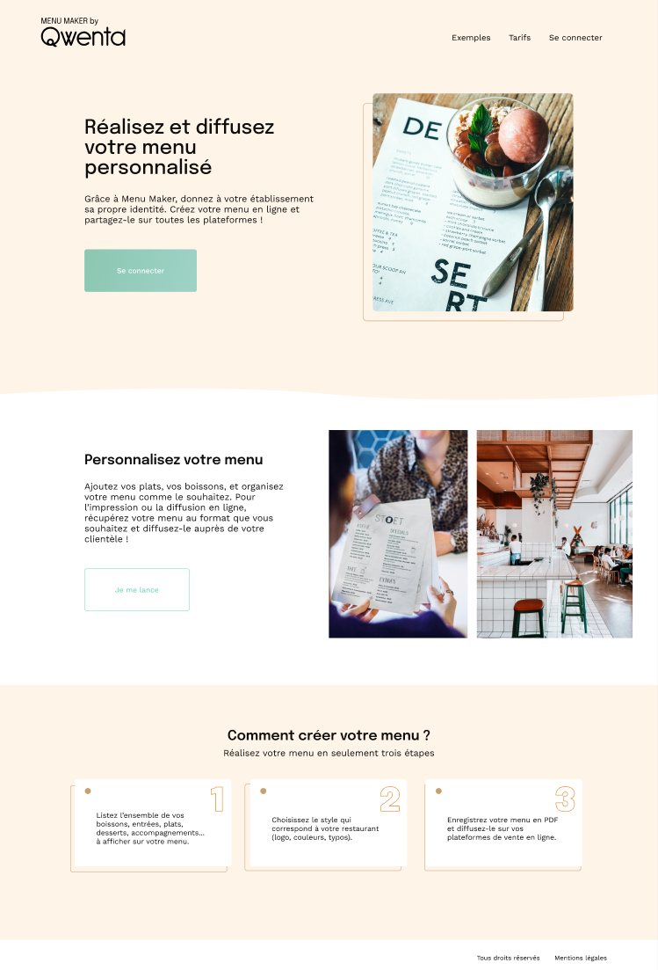
Solution Technique

Slide 2
Le site
Le but du site “Menu maker by Qwenta” est de proposer une interface conviviale qui permet aux restaurateurs de concevoir, personnaliser et diffuser leurs menus de manière efficace. En privilégiant la simplicité d’utilisation.
Le site a pour ambition de faciliter la création de menus en proposant des fonctionnalités comme la création de catégories et de plats, la personnalisation du style du menu, l’exportation en PDF, l’impression, et la possibilité de partager les menus sur des plateformes populaires comme Deliveroo et Instagram.
Avec ces fonctionnalités, “Menu maker by Qwenta” cherche à améliorer la gestion des menus pour les restaurateurs, renforçant ainsi leur visibilité en ligne et simplifiant la communication visuelle avec leurs clients.
Notes:
Le but du site : proposer une interface conviviale pour permettre aux restaurateurs de concevoir, personnaliser et diffuser leurs menus de manière efficace Fonctionnalités : - Création de categories, de plats - Personnaliser le menu - Exporter en PDF - L’imprimer

Slide 3
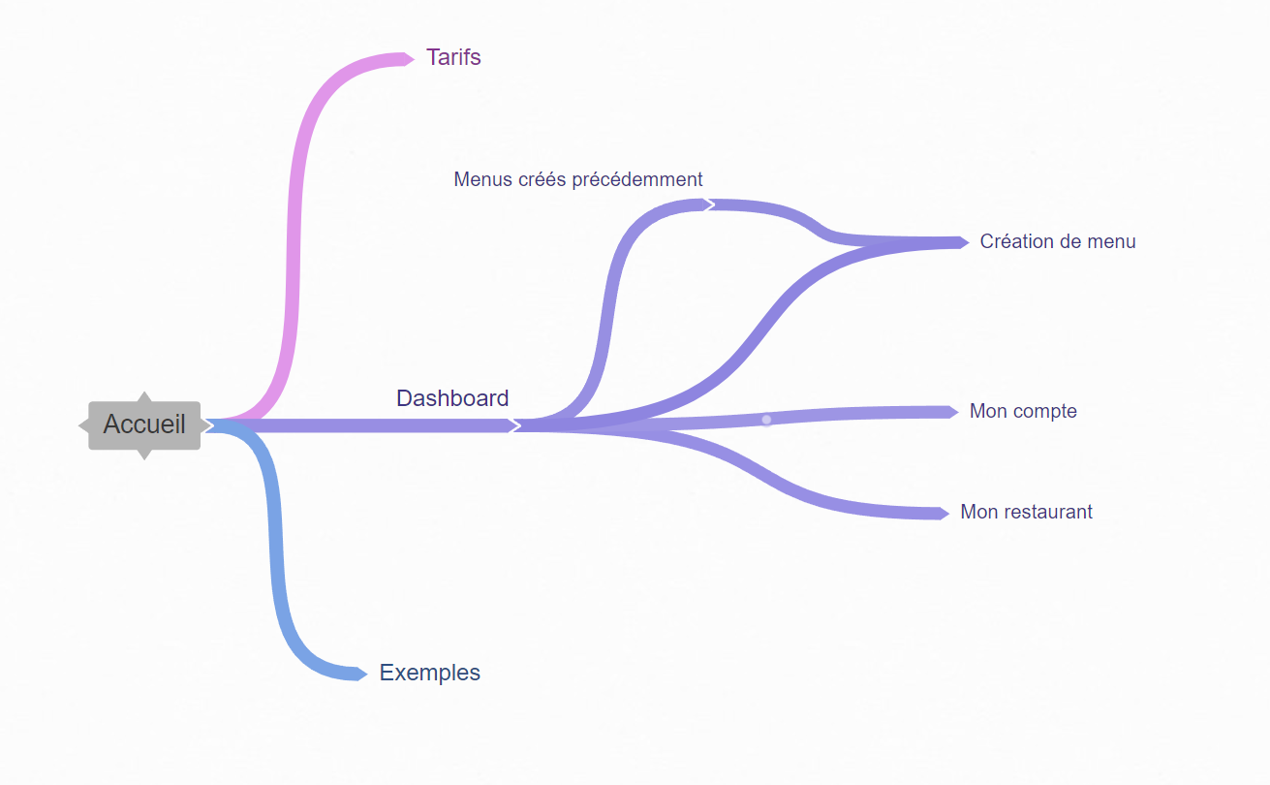
L’Arborescence du site
La structure du site “Menu maker by Qwenta” est pensée de façon intuitive, permettant une navigation aisée pour les restaurateurs. Elle est organisée en sections essentielles comme l'élaboration de menus, la personnalisation de l'apparence, et la manipulation des fonctionnalités sophistiquées.
Notes:
L’organization du site est pensée de façon intuitive, Elle est organisée en sections essentielles comme l'élaboration de menus, la personnalisation de l'apparence, et la manipulation des fonctionnalités sophistiquées.

Slide 4
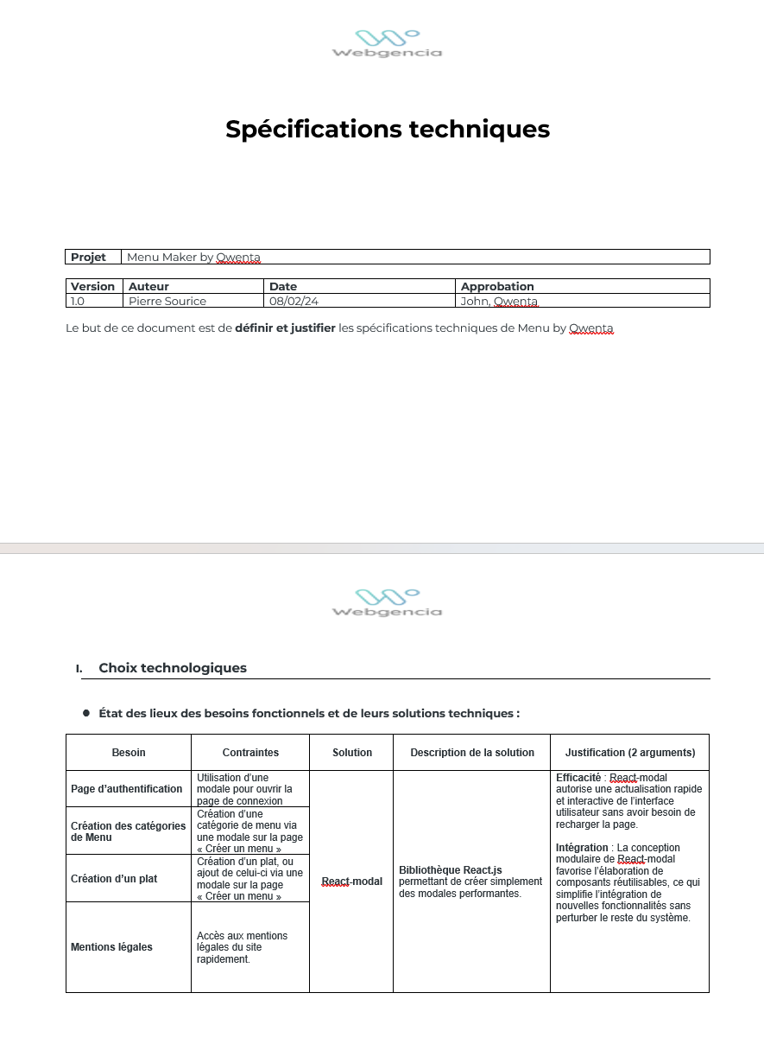
Spécification technique
lien : 2_Spec_techniques/Sourice_Pierre_2_spécifications techniques_08022024.pdf

Slide 5

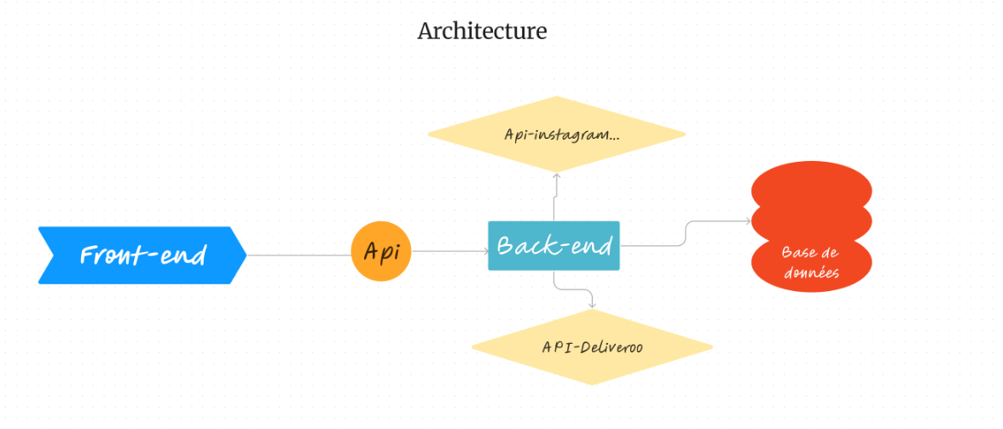
L’Architecture du site
La structure technique de “Menu maker by Qwenta” est basée sur une stratégie moderne et évolutive, intégrant des technologies solides pour garantir la performance et la sécurité.
Avec une interface utilisateur dynamique construite sur React.js et Material-UI, et un back-end stable propulsé par Node.js et Express.js, soutenu par une base de données MongoDB, cette structure offre une expérience utilisateur sans heurts et une gestion efficace des données.
L'incorporation d'outils comme Passport.js et Nodemailer améliore la sécurité et les fonctionnalités du site, tandis que l'usage d'API externes, comme celles de Deliveroo et Instagram, élargit les options d'exportation et de partage des menus. Un équilibre délicat entre flexibilité, capacité d'évolution et optimisation des performances est maintenu.

Slide 6










Langages utilisés

Slide 7

Le plan de communication
La fréquence des rendez-vous entre les deux entreprises :
Toutes les deux semaines pour faire un point sur les avancées et vérifier que nous allons dans la bonne direction.

Slide 8
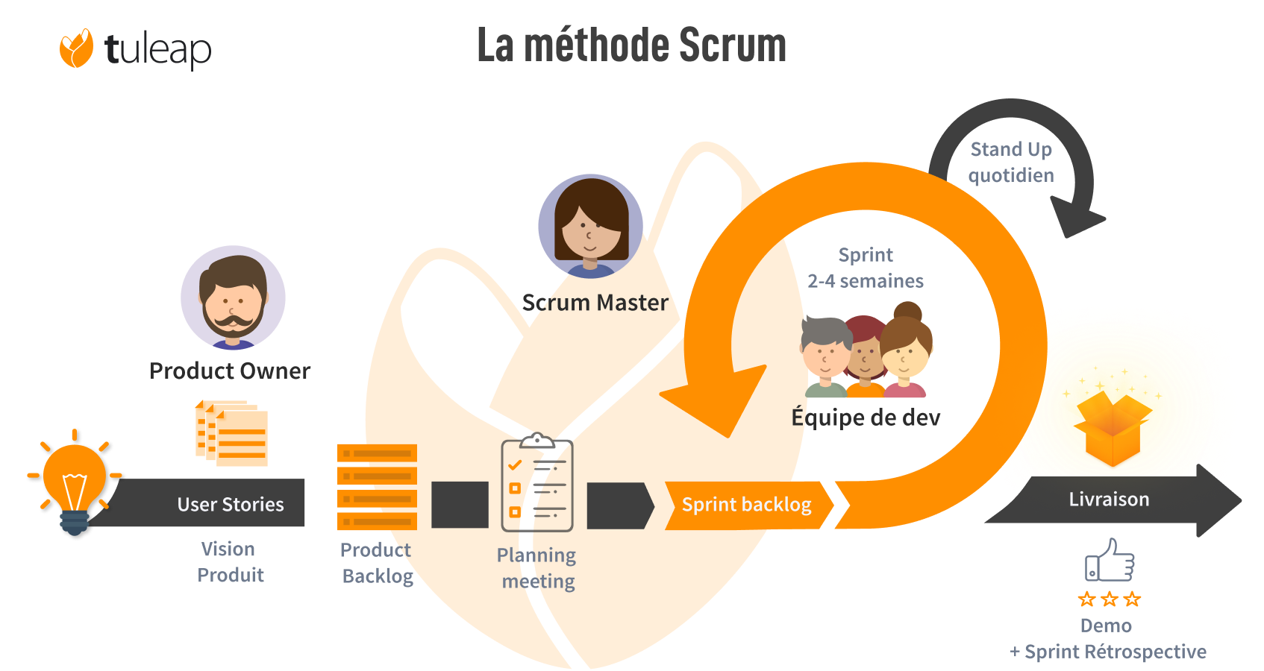
La méthodologie

Slide 9
La méthodologie
La réunion adoptera la méthodologie agile, promouvant la collaboration et un dialogue transparent parmi les équipes.
Chaque membre est invité à exprimer ses remarques, à signaler les obstacles rencontrés et à participer aux échanges pour optimiser notre méthode de travail.
Exemple de réunion :
Revue du Sprint Précédent (15 minutes)
Présentation des fonctionnalités achevées.
Discussion sur les éventuels obstacles rencontrés.
Retours d'utilisateurs.
Planification du Sprint Actuel (20 minutes)
Estimation des efforts pour les tâches planifiées.
Assignation des responsabilités.
Définition des objectifs du sprint.
Points Bloquants (10 minutes)
Identification des problèmes actuels.
Proposition de solutions ou demande de support.
Améliorations Continues (10 minutes)
Retours sur le processus de développement.
Suggestions pour améliorer l'efficacité de l'équipe.
Divers (5 minutes)
Annonces générales.
Questions ou sujets divers.
Planification de la Prochaine Réunion (5 minutes)
Choix de la date et de l'heure.
Propositions d'ajustements à l'ordre du jour.

Slide 10
L’organisation
Team Développement
1 binômes FrontEnd
1 binômes BackEnd
Temps estimé
Environ 3 à 4 mois
Avec des sprints de 2 semaines.

Slide 11

Les différents collaborateurs
Qwenta
John, chef de projet
Webgencia
Issam, gestion de projet
Soufiane, product owner
Team développement - Backend
Team développement – Frontend
Suivi de projet avec Notion

Slide 12
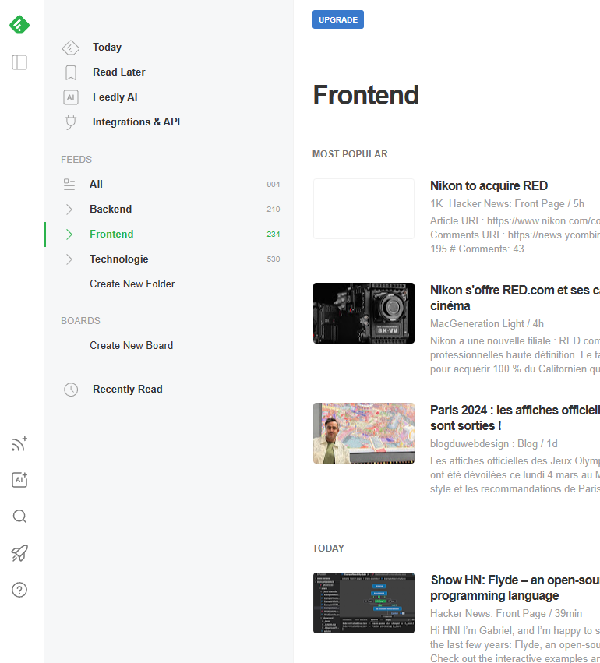
La veille informationnelle
La veille informationnelle est une pratique essentielle qui vise à maintenir une connaissance à jour des développements, des tendances émergentes et des informations nouvelles et pertinentes dans un domaine spécifique.
En fournissant un flux constant d'informations actualisées, elle favorise la prise de décisions éclairées basées sur les données les plus récentes.
De plus, elle permet une mise à jour constante des connaissances professionnelles, permettant ainsi de rester compétitif et pertinent dans votre domaine. C'est un outil précieux pour toute personne cherchant à rester à la pointe de son domaine d'expertise.

Slide 13
Liens utiles
Spécifications techniques
https://github.com/Weeskin/P7_-_Planifiez_le_developpement_du_site_de_votre_client/blob/master/1_Veille/Sourice_Pierre_1_veille_08022024.pdf
Suivi du projet
https://pierre-sourice.notion.site/c412bf65a8aa469e8ac9346ff02841d2?v=9c7fb42d6e974e2fa623702136393766&pvs=4
Kanban
https://pierre-sourice.notion.site/e6e19236c0bd41cabb4042b959fa7e7b?v=906b1752ce2b45a094327d4103797313
Spécifications fonctionnelles
Menu+Maker+by+Qwenta+–+Spécifications+fonctionnelles.pdf (oc-static.com)
Veille informationnelle
All Personal Feeds (feedly.com)
Maquette
Maquette desktop - Menu Maker by Qwenta – Figma

